Slide 1
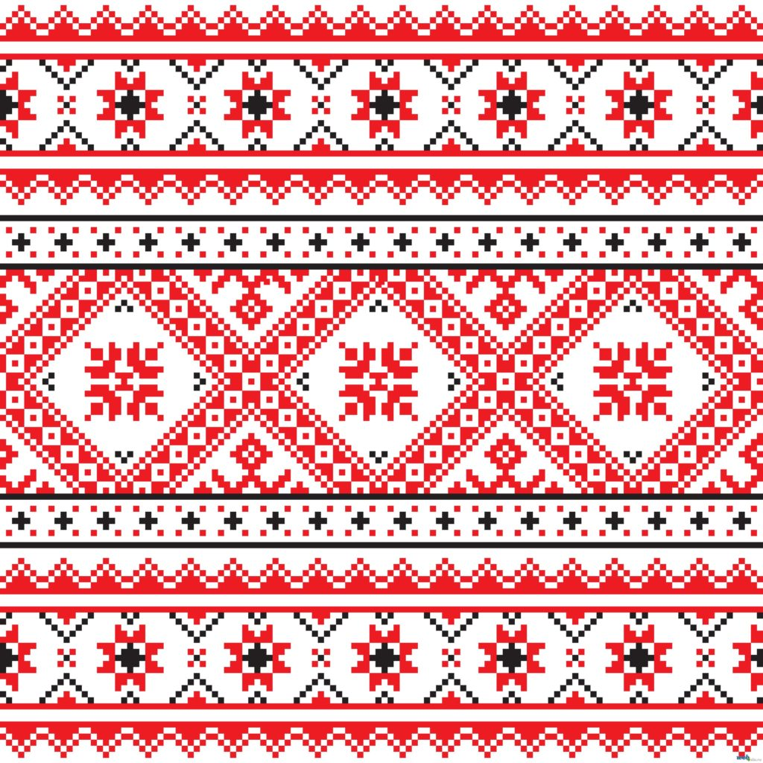
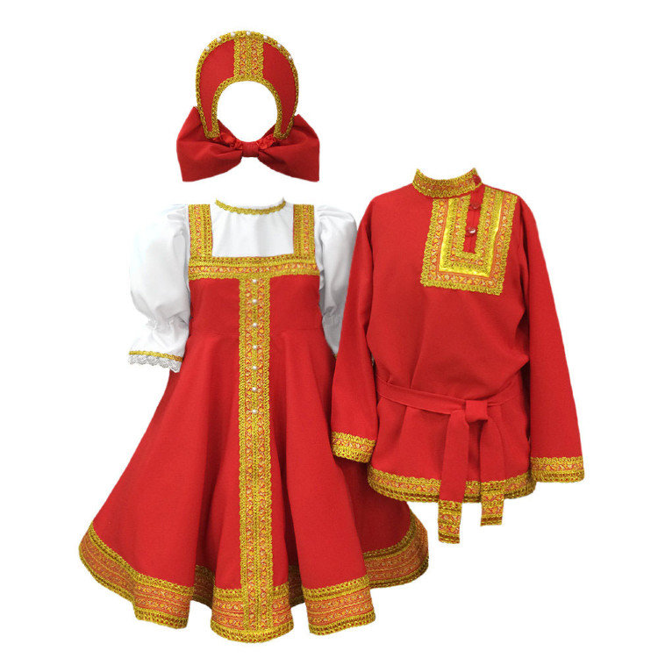
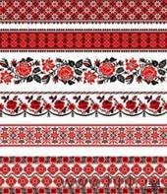
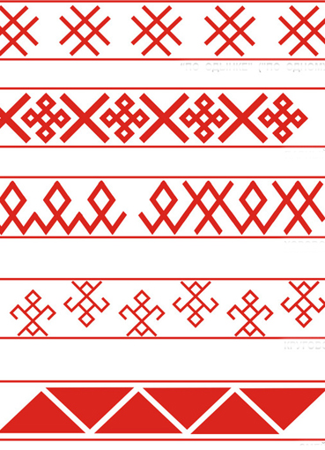
Национальная одежда народов Прибайкалья
НА ТЕРРИТОРИИ ПРИБАЙКАЛЬЯ ПРОЖИВАЮТ:
БУРЯТЫ, ЭВЕНКИ, ТОФАЛАРЫ, РУССКИЕ
КОКОШНИК
РУБАХА
КОСОВОРОТКА
ОРНАМЕНТ РУССКОГО НАЦИОНАЛЬНОГО КОСТЮМА
САРАФАН

Slide 2
Национальная одежда народов Прибайкалья
НА ТЕРРИТОРИИ ПРИБАЙКАЛЬЯ ПРОЖИВАЮТ:
БУРЯТЫ, ЭВЕНКИ, ТОФАЛАРЫ, РУССКИЕ
ОРНАМЕНТ БУРЯТСКОГО НАЦИОНАЛЬНОГО КОСТЮМА

Slide 3
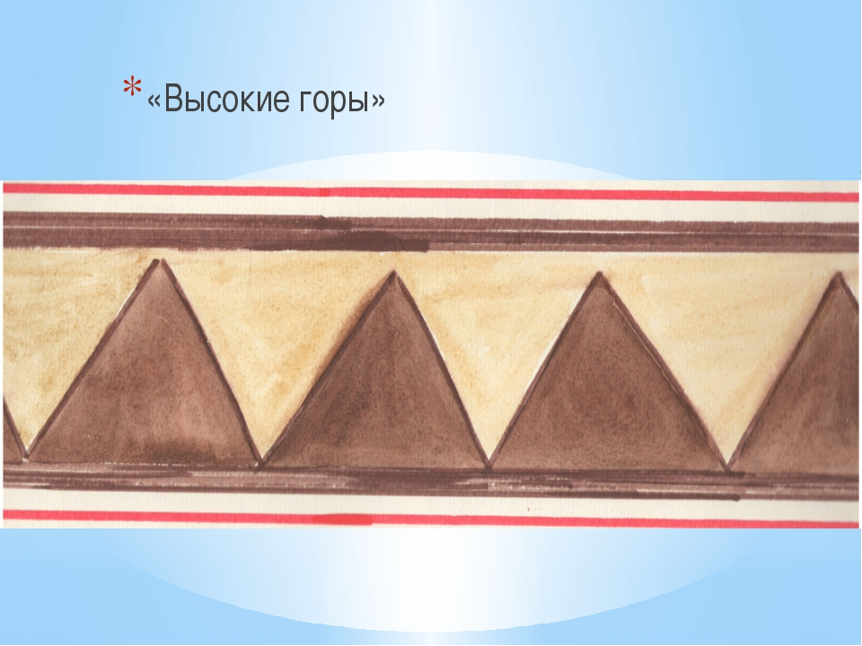
Национальная одежда народов Прибайкалья
НА ТЕРРИТОРИИ ПРИБАЙКАЛЬЯ ПРОЖИВАЮТ:
БУРЯТЫ, ЭВЕНКИ, ТОФАЛАРЫ, РУССКИЕ
ОРНАМЕНТ ТОФАЛАРСКОГО НАЦИОНАЛЬНОГО КОСТЮМА

Slide 4
Национальная одежда народов Прибайкалья
НА ТЕРРИТОРИИ ПРИБАЙКАЛЬЯ ПРОЖИВАЮТ:
БУРЯТЫ, ЭВЕНКИ, ТОФАЛАРЫ, РУССКИЕ
ОРНАМЕНТ ЭВЕНКИЙСКОГО НАЦИОНАЛЬНОГО КОСТЮМА

